Slide 1
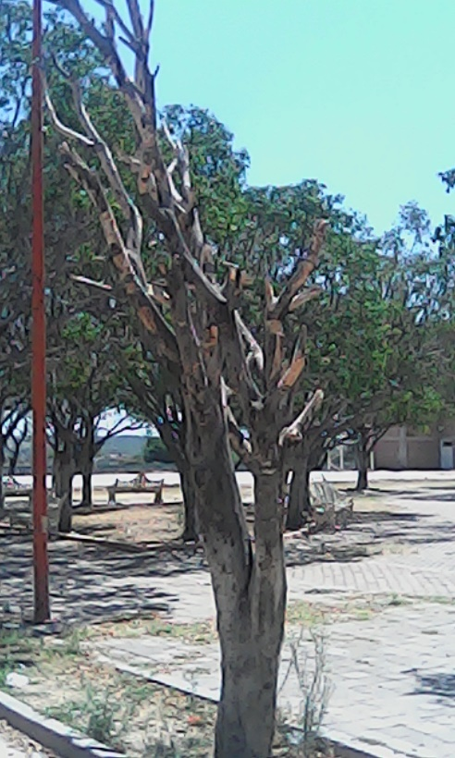
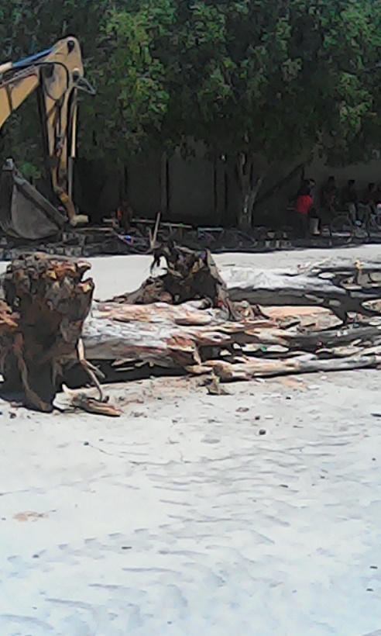
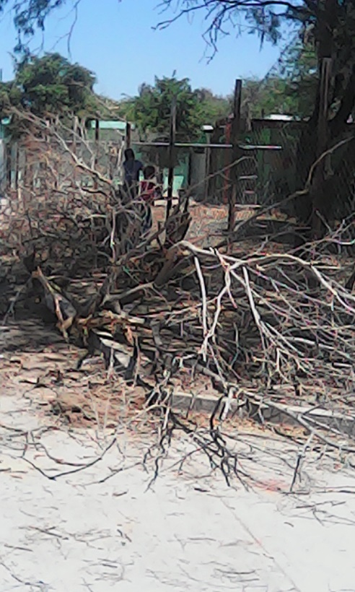
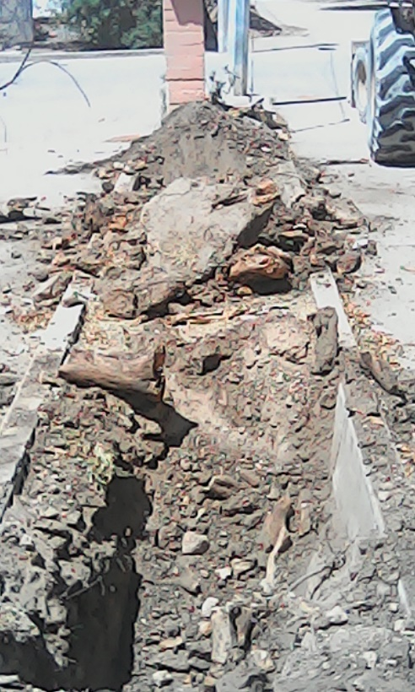
REPORTE MES DE MARZO MAQUINARIA
TRABAJOS EN LA COMUNIDAD DE MEXIQUITO
FECHA INICIO
CONCEPTO
FECHA TERMINO
27/03/2020
RETIRAR RAIZ DE ARBOLES SECOS
27/03/2020

